Slide 1
Минойская (Критская) и Ахейская (Микенская) цивилизации
Минойская цивилизация: возникновение, расцвет, падение.
1.1 Возникновение Минойской (Критской) цивилизации (рубеж 3–2 тыс. до н.э.).
1.2 Расцвет Минойской цивилизации (16 – 1-я пол. 15 в. до н.э.).
1.3 Упадок критской морской державы (сер. 15 в. до н.э.) и гибель минойской цивилизации.
1.4 Культура Минойского Крита.
Микенская цивилизация: возникновение, расцвет, падение.
2.1 Возникновение микенской цивилизации.
2.2 Расцвет микенской цивилизации: государственно-политическое устройство, хозяйство, внешние контакты ахейцев.
2.3 Гибель Микенской цивилизации.

Slide 2
Минойская цивилизация
Основными очагами культуры и цивилизации были так называемые дворцы — сложные экономико-политические комплексы, крупнейшие из которых существовали в Кноссе, Фесте, Закросе и Като-Закро. Культура названа в честь мифического царя Крита Миноса — владельца лабиринта, построенного, по легенде, Дедалом.
Периодизация критской истории:
1. Раннеминойский период (30-23 вв. до н.э.);
2. Среднеминойский период (22-18 вв. до н.э.) – эпоха «старых дворцов»;
3. Период расцвета минойской цивилизации (17-15 вв. до н.э.) – эпоха «новых дворцов»;
4. Позднеминойский период (14-12 вв. до н.э.) – последворцовый период.
Лабрис (двухсторонний топор) как символ минойской культуры

Slide 3
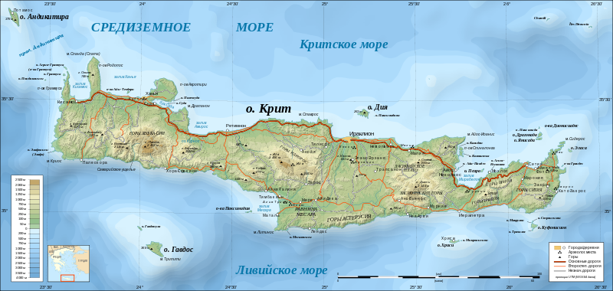
К началу II тысячелетия до н. э. на острове Крит сложилось четыре местных царства с центрами в городах Кноссе, Фесте, Маллии и Като Закро (Закрос). Население острова составляли минойцы (греч. ετεόκρητες), кидоны (греч. κύδνες), а также мигрировавшие с материка пеласги, карийцы и финикийцы. До извержения вулкана Санторин на острове Тира на Крите проживал 1 млн. человек, из них 100 тыс. в Кноссе.
Кносс
Маллия
Фест
Като-Закро
К началу II тысячелетия до н. э. на острове Крит сложилось четыре местных царства с центрами в городах Кноссе, Фесте, Маллии и Като Закро (Закрос). Население острова составляли минойцы, кидоны, а также мигрировавшие с материка пеласги, карийцы и финикийцы.

Slide 4
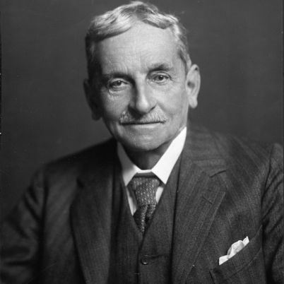
Сэр Артур Джон Эванс (1851-1941 гг.) – британский археолог, первооткрыватель Минойской цивилизации. В 1900 г. организовал масштабные раскопки Кносского дворца на Крите. Выделил на найденных источниках несколько типов критской письменности, которым дал названия «критские иероглифы», «Линейное письмо А» и «Линейное письмо Б». Надеясь самостоятельно дешифровать критское письмо, долгое время задерживал публикацию критских надписей.

Slide 5
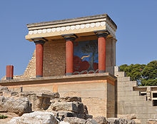
Кносский дворец

Slide 6
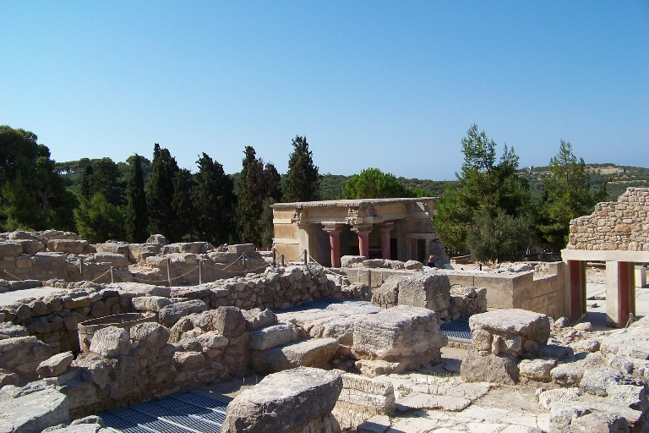

Slide 7
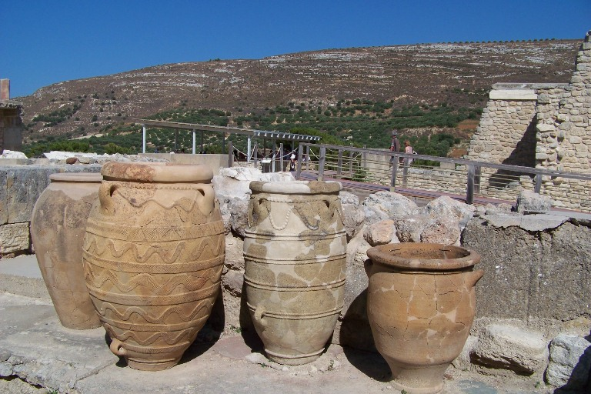

Slide 8
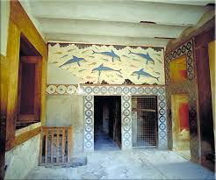

Slide 9
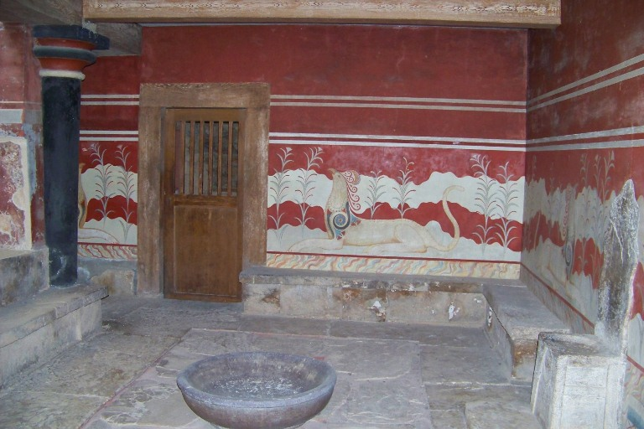

Slide 10
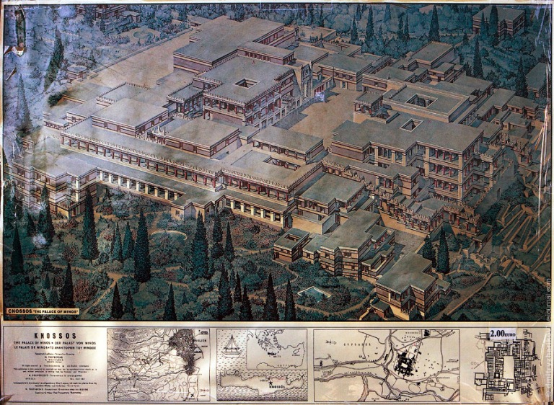

Slide 11
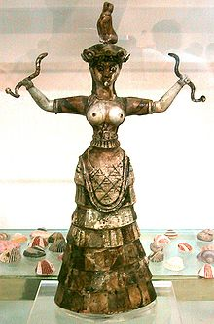
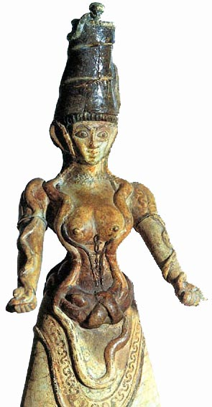
Богиня со змеями (малая), Археологическ-ий музей, г.Ираклион
Богиня со змеями
(большая).

Slide 12
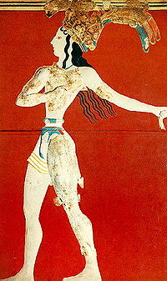
Фреска Кносского дворца «Царевич с лилиями», датированная примерно 1550 г. до н.э.

Slide 13
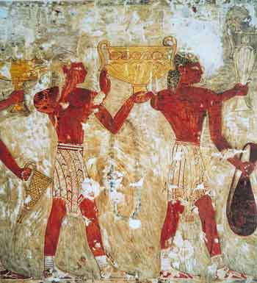
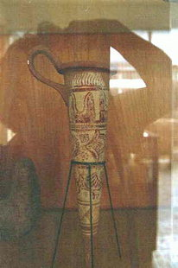
На египетских фресках времени знаменитой царицы Хатшепсут и Тутмоса III (первая половина XV в. до н. э.) представлены послы страны Кефтиу (так египтяне называли Крит) в типично минойской одежде (передниках и высоких полусапожках) и с характерными прическами, несущие дары фараону. Среди даров -минойские вазы и ритоны изысканной формы, наподобие тех, что сегодня можно увидеть в Археологическом музее г. Ираклиона.

Slide 14
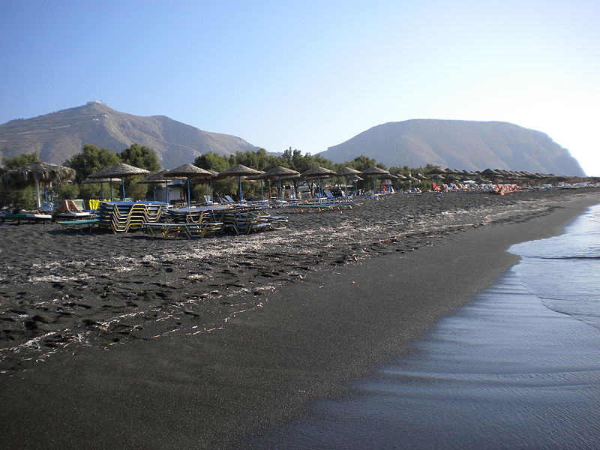
Санторин — действующий щитовидный вулкан на острове Фера, в Эгейском море, извержение которого привело к гибели эгейских городов и поселений на островах Крит, Фера и побережье Средиземного моря. Извержение датируется 1645 до н.э - 1600 до н.э по разным оценкам. Извержение уничтожило минойскую цивилизацию Крита и вызвало гигантское цунами высотой около 18 м. (по другим оценкам до 100 м.).
Облако пепла простиралось на 200-1000 км.

Slide 15
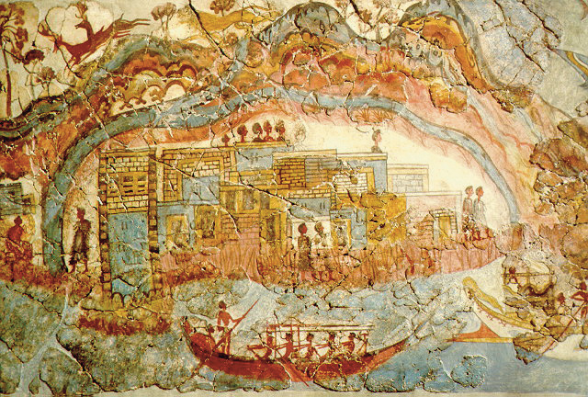
Галерея фресок из Акротири из собраний разных музеев

Slide 16
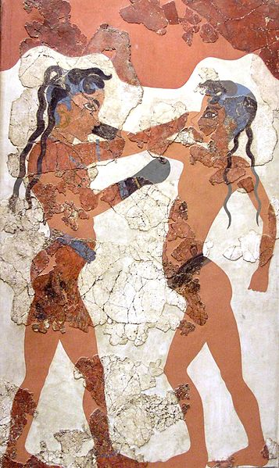
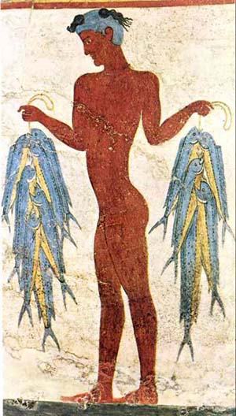
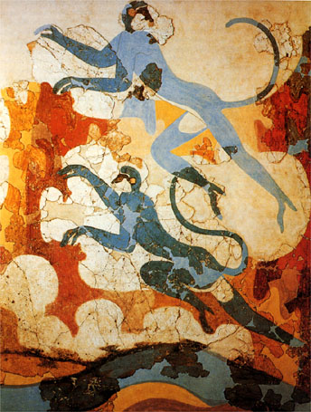
Г. Акротири Фреска караван кораблей или флотилия. Из Западного Дома
Голубые обезьяны
Боксирующие
юноши
Рыбак

Slide 17
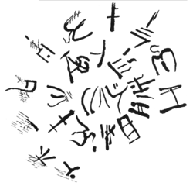
Надпись Линейным письмом А на внутренней поверхности чаши Третьего Среднеминойского периода.
Табличка с надписью Линейным письмом Б (Археологический музей Ираклиона, о. Крит)

Slide 18
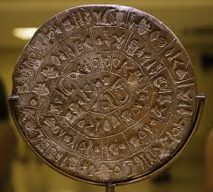
Фестский диск

Slide 19
Ахейская (Микенская) цивилизация
В 3–2 тыс. до н.э. в Балканской Греции, по словам Геродота, обитали пеласги, лелеги и карийцы. Поздние греческие историки считали эти народы варварами, хотя в действительности их культура находилась на более высоком уровне развития (об этом свидетельствуют археологические данные), чем культура греков-ахейцев, вторгшихся на территорию Греции на рубеже 3-2 тыс. до н.э.
Периодизация
Раннеэлладский период (30–21 вв. до н.э.) – время господства в Балканской Греции первобытных отношений в среде догреческого населения и появления первых крупных поселений и протодворцовых комплексов;
Среднеэлладский период (20–17 вв. до н.э.) – расселение на территории юга Балканского полуострова первых волн носителей собственно греческого языка – ахейцев, сопровождавшееся некоторым понижением общего уровня социально-экономического развития Балканской Греции, началом разложения в среде ахейцев первобытных отношений;
Позднеэлладский (или микенский) период (16–12 вв. до н.э.) – возникновение раннеклассового общества и государства, формирование производящей экономики в сельском хозяйстве, появление государственных объединений с центрами в Микенах, Тиринфе, Пилосе, Фивах и др., обретение греками-ахейцами собственной письменности. Расцвет микенской культуры.

Slide 20
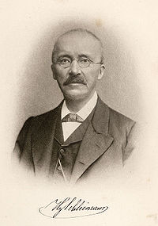
Иоганн Людвиг Генрих Юлий Шлиман (6 января 1822 – 26 декабря 1890) – немецкий предприниматель и археолог-любитель, прославившийся своими находками в Малой Азии, на месте античной (гомеров-ской) Трои и в Греции (Микены).

Slide 21
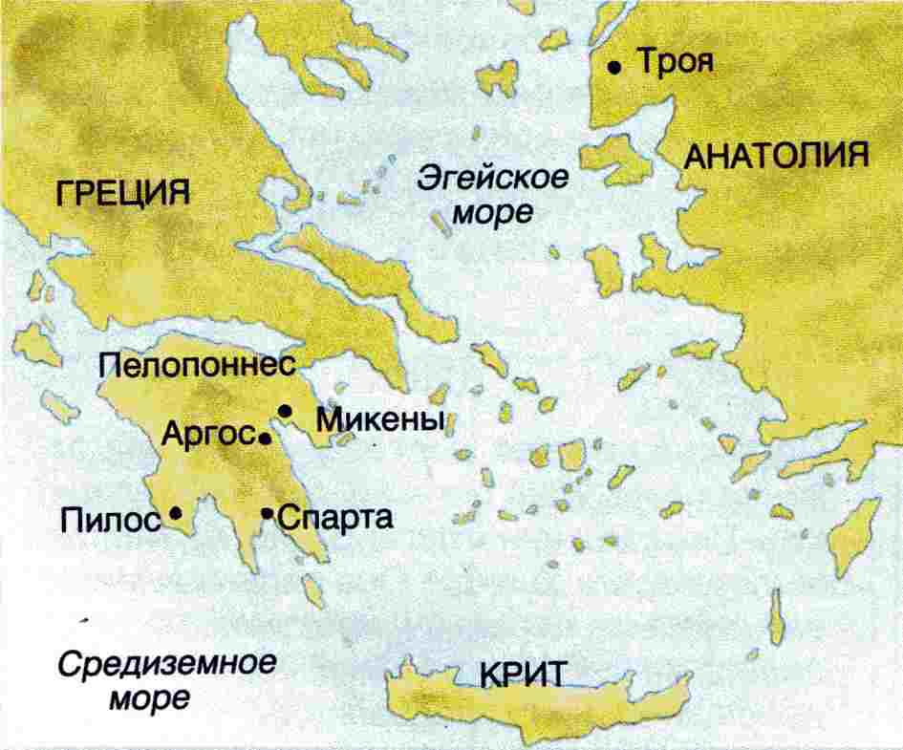

Slide 22
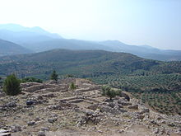
Развалины Микен.

Slide 23
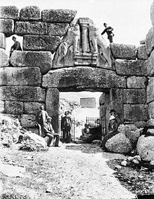
Генрих Шлиман и Вильгельм Дёрпфельд на раскопках в Микенах

Slide 24
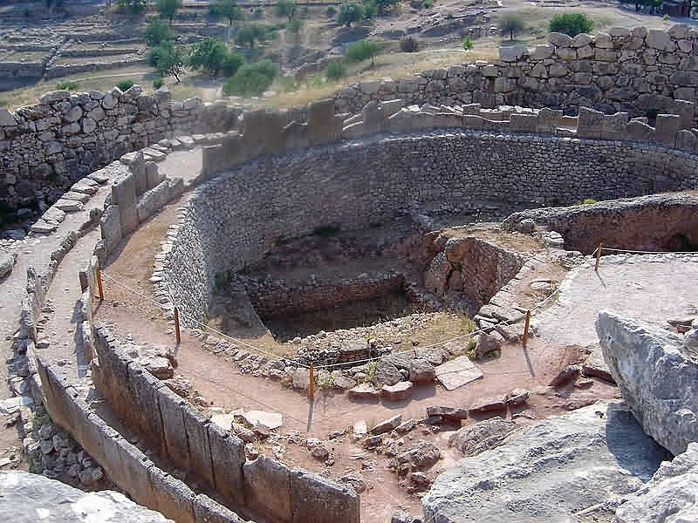
Микены. Шахтные гробницы

Slide 25
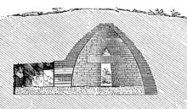
Сокровищница Атрея или Гробница Атрея, устаревшее название – Гробница Агамемнона – условное наименование крупной подкурганной гробницы ульевого типа («толос») в Микенах на холме Панагица, сооружённой около 1250 года до н.э. Срок, в течение которого использовалась гробница, неизвестен. В 1879 г. Генрих Шлиман исследовал данную гробницу вместе с другими захоронениями микенского акрополя.

Slide 26
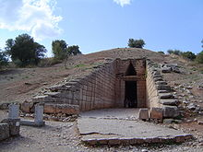
Вход в гробницу Атрея.

Slide 27
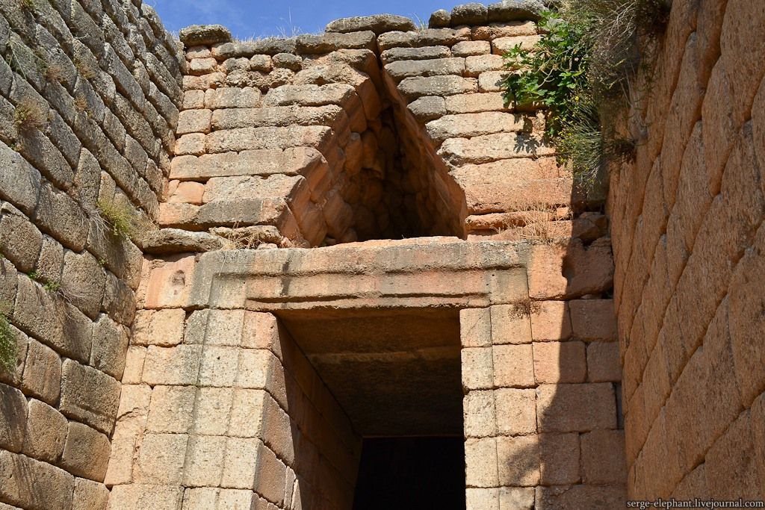
Гробница глубоко врезана в склон холма, к ней ведёт открытый коридор – «дромос» длиной 36 м. и шириной 6 м. Десятиметровой высоты вход в гробницу когда-то украшали колонны из зелёного известняка и облицовка из красного порфира.

Slide 28
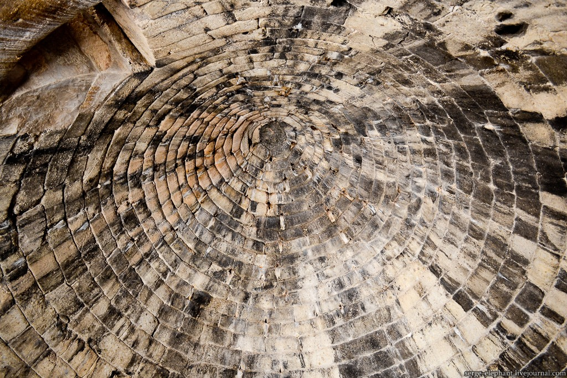
Внутри – круглое помещение усыпальницы диаметром 14,5 м, перекрытое куполом диаметром 13,2 м. «Сокровищница Атрея» вплоть до сооружения римского Пантеона (II в. н. э.) являлась самым большим купольным сооружением древнего мира.

Slide 29
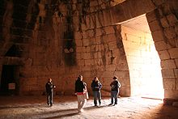
Толос Атрея. Вид изнутри.

Slide 30
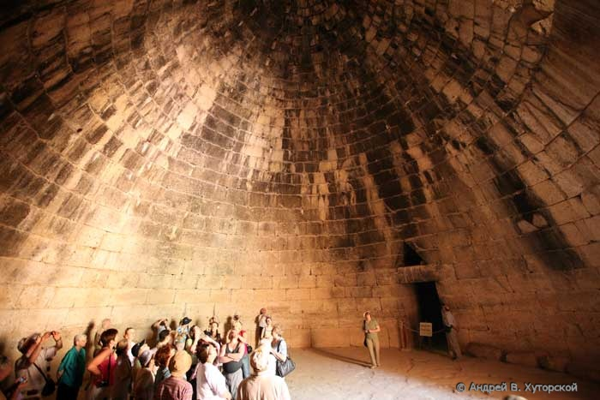

Slide 31
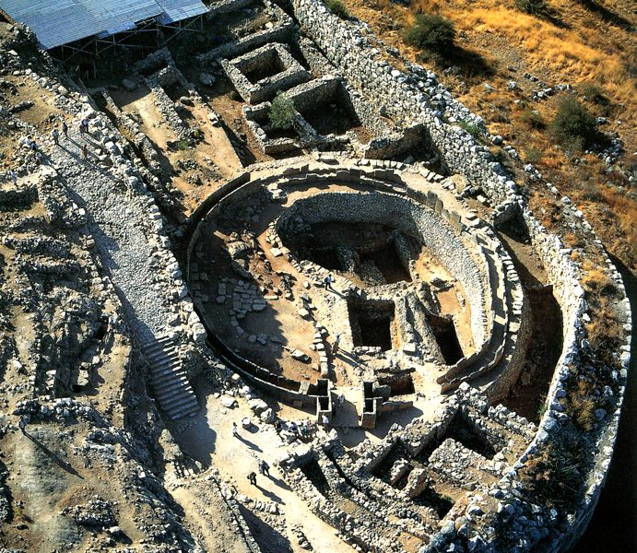
Погребальный
«круг А».
17–16 вв. до н.э.
Микены.

Slide 32
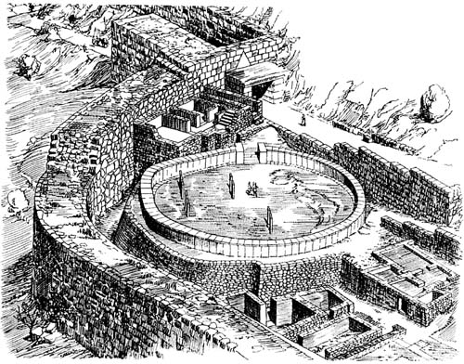
Реконструкция могильного
«круга А».

Slide 33
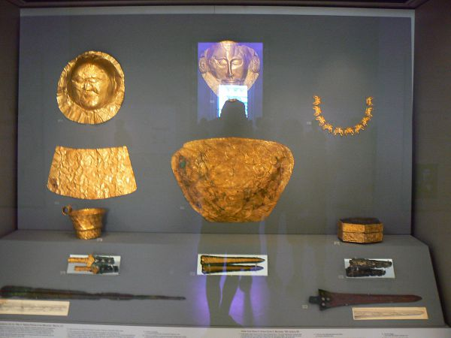
Сокровища из шахтных гробниц «круга А». Микены.

Slide 34
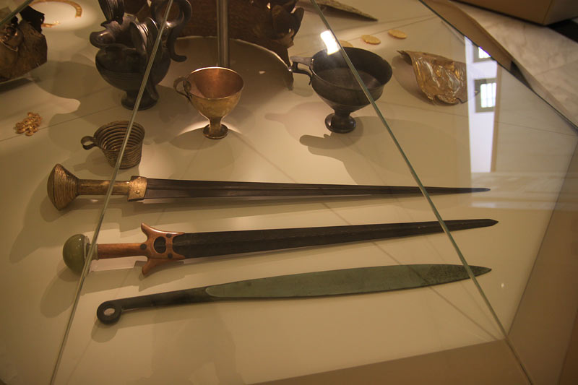

Slide 35
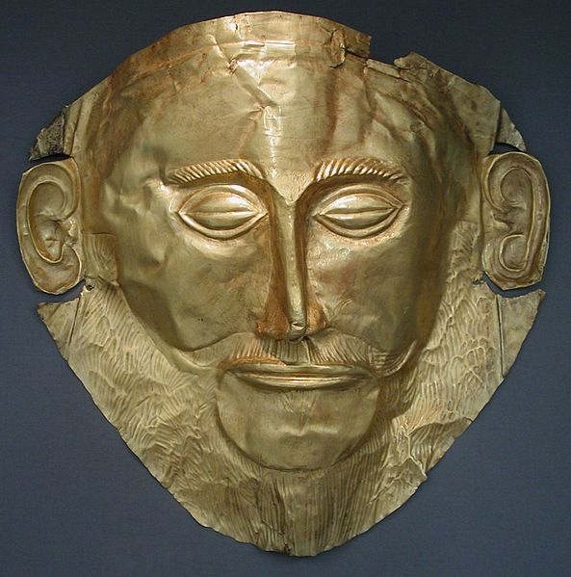
Золотая маска
Агамемнона.

Slide 36
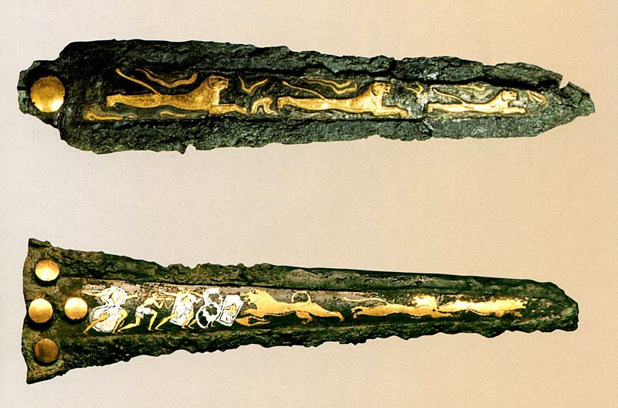
Бронзовые кинжалы. Могилы «круга А».

Slide 37
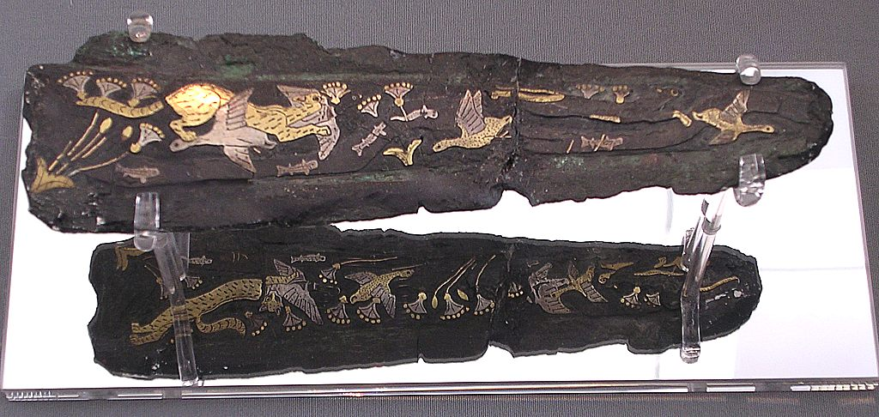
Кинжал с изображением дикой кошки.

Slide 38
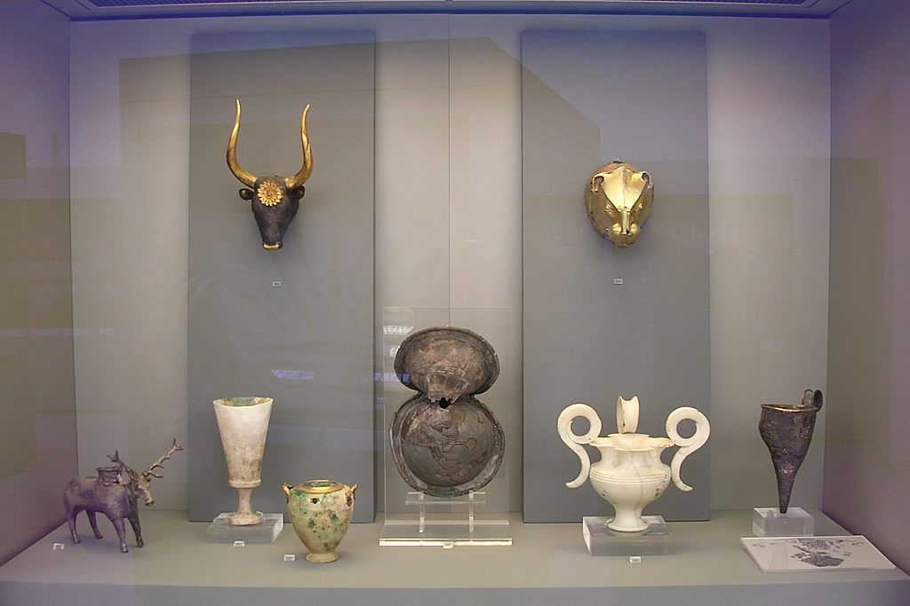
Ритуальные сосуды, вазы, ритоны. Могилы «круга А». Микены.

Slide 39
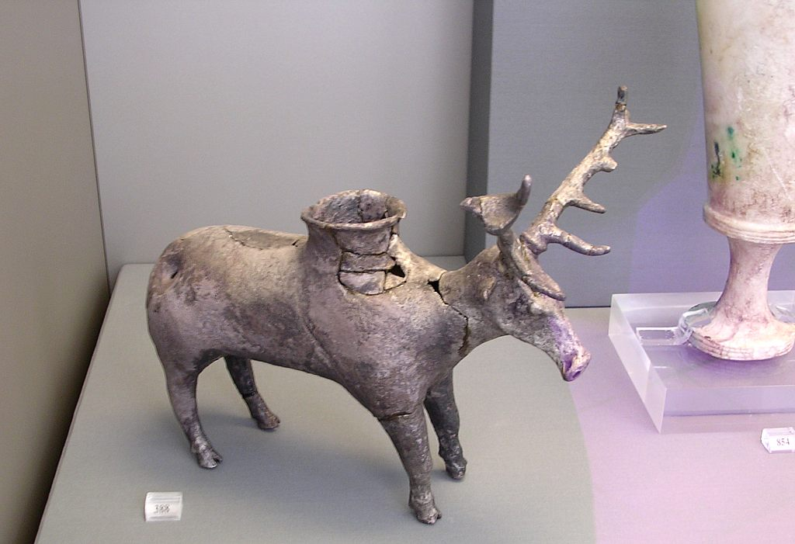
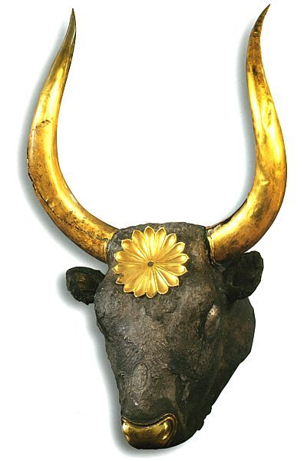
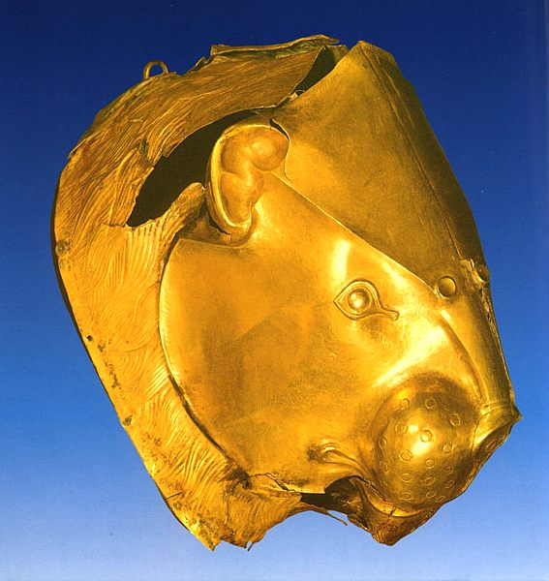
Серебряный ритуальный сосуд
в виде оленя.
Ритон в виде головы льва.
Ритон в виде
головы быка

Slide 40
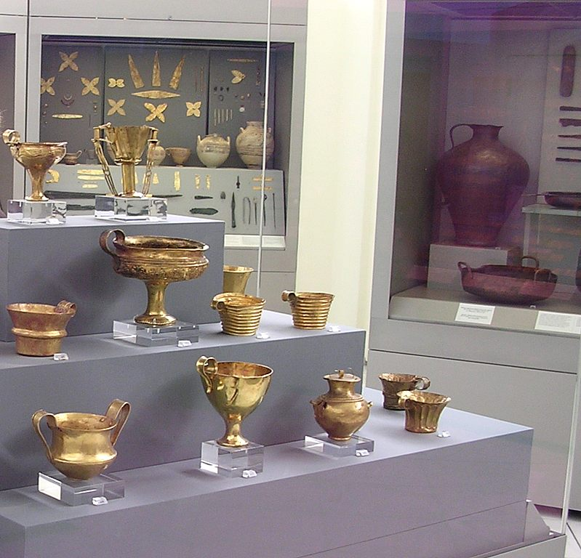
Сосуды из могил
«круга А».
В т.ч. и «кубок
Нестора».

Slide 41
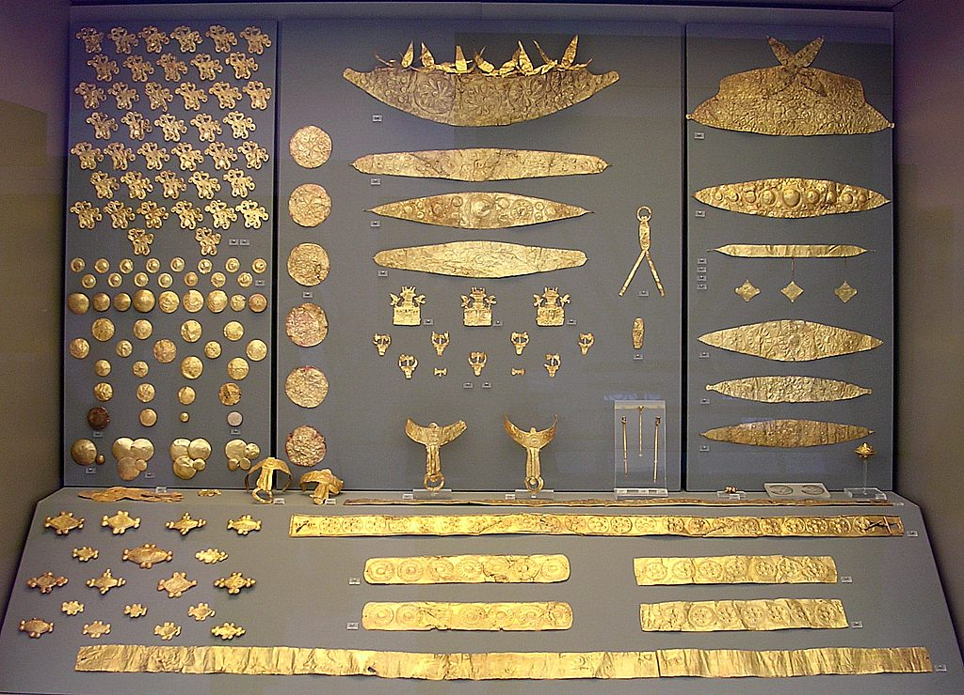

Slide 42
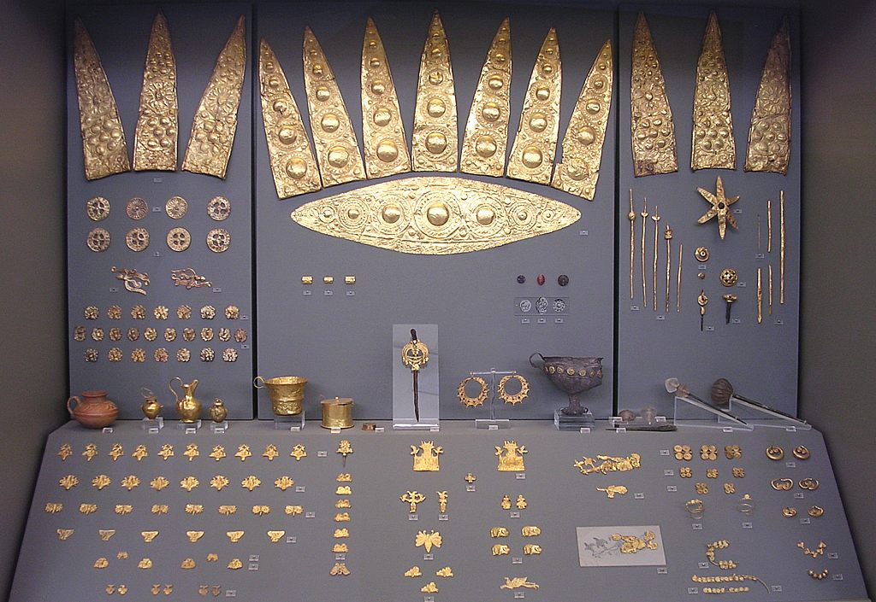

Slide 43
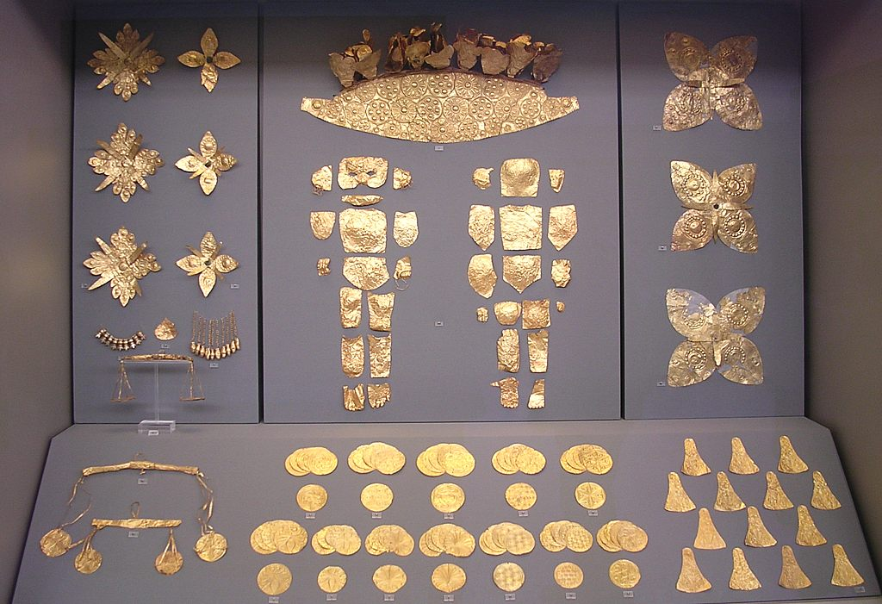
Национальный археологический музей. Афины. Микенская цивилизация.
Золото шахтных гробниц некрополя Микен (17 - 16 вв. до н.э.). Погребальный «круг А».

Slide 44
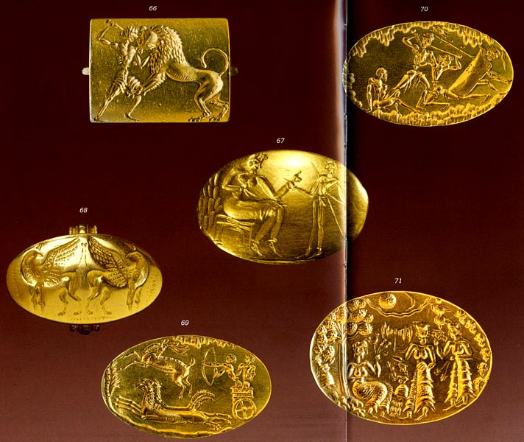
Золотые перстни-печати
со сценами охоты и войны.

Slide 45
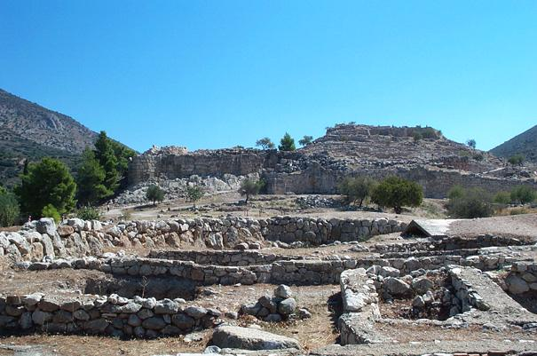
Погребальный круг Б расположен на территории некрополя, простиравшегося за пределами города. Внутри круга было найдено 24 могилы (17-15 вв. до н.э.).

Slide 46
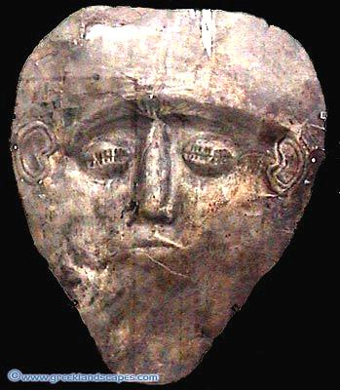
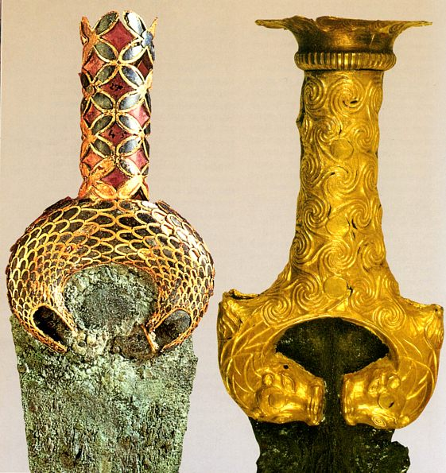
Электровая
маска.
Могилы
«курга Б».
Бронзовые мечи.
Ваза из горного хрусталя в форме утки.

Slide 47
Кратер с изображением воинов
Из «дома кратеров воинов».
Микены. 13 в. до н.э.

Slide 48
Кратер с изображением выезда на колеснице (так называемый кратер Зевса) из Энкоми.
13 в. до н.э.

Slide 49
Фреска, изображающая отражение атаки варваров. Пилосский дворец, 13 в. до н.э.

